Slide 1
ЕПГУ новый
Инструкция
для подачи гражданами заявлений
о записи на обучение по образовательным программам начального общего, основного общего и среднего общего образования детей
в 2022 году

Slide 2
Все школы Ярославской области начинают прием заявлений
01 апреля 2022 года в 12.00 по МСК
Ранее этой даты и времени заявления будут отклонены системой
Исключения для школ:
ОО г. Переславля | Время приема заявлений очно и с портала Госуслуг
МОУ СОШ № 1 | 16.00
МОУ СОШ № 9 | 16.00

Slide 3
!!!!Важно помнить, что заявление, по ошибке поданное не в «ту» организацию, автоматом не будет перекинуто в «то».
Заявителю в таком случае придется создать и направить в желаемую организацию новое заявление

Slide 4
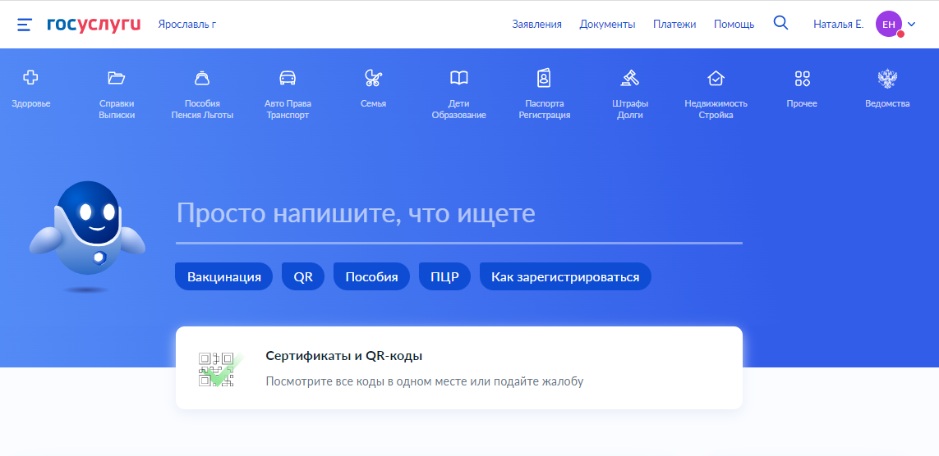
Для заявителей
Зайдите на портал ЕПГУ по адресу http://gosuslugi.ru и авторизуйтесь с Вашим логином и паролем. Через смартфон можно получить услугу, воспользовавшись браузером.
Данную услугу могут получить пользователи ТОЛЬКО с подтвержденной учетной записью.

Slide 5
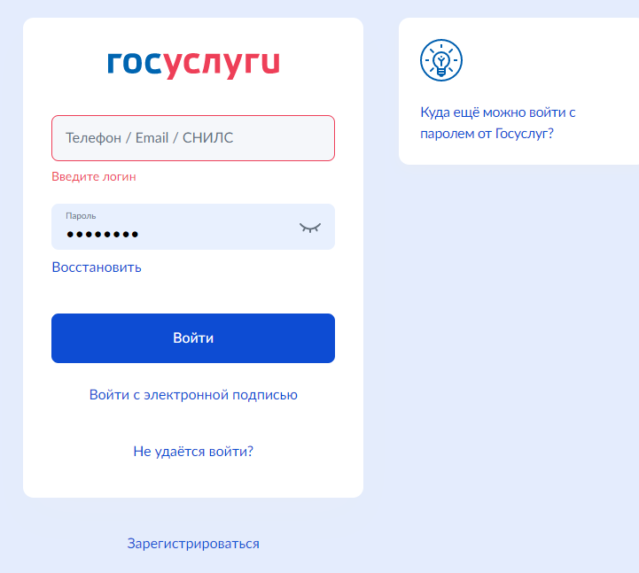
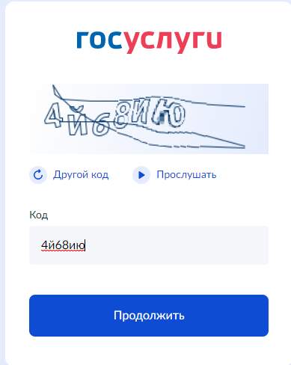

Slide 6
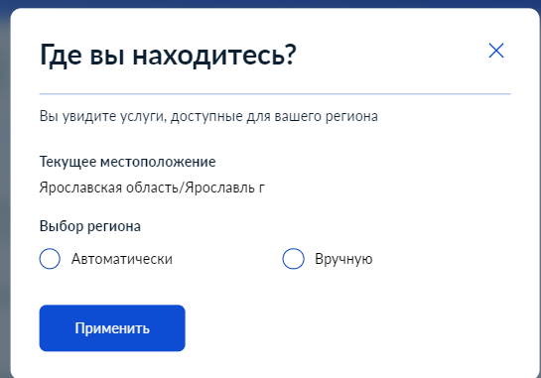
Проверьте, чтобы правильно было определено местоположение – Ярославская область.
Ссылка для получения услуги https://www.gosuslugi.ru/315492/2/

Slide 7
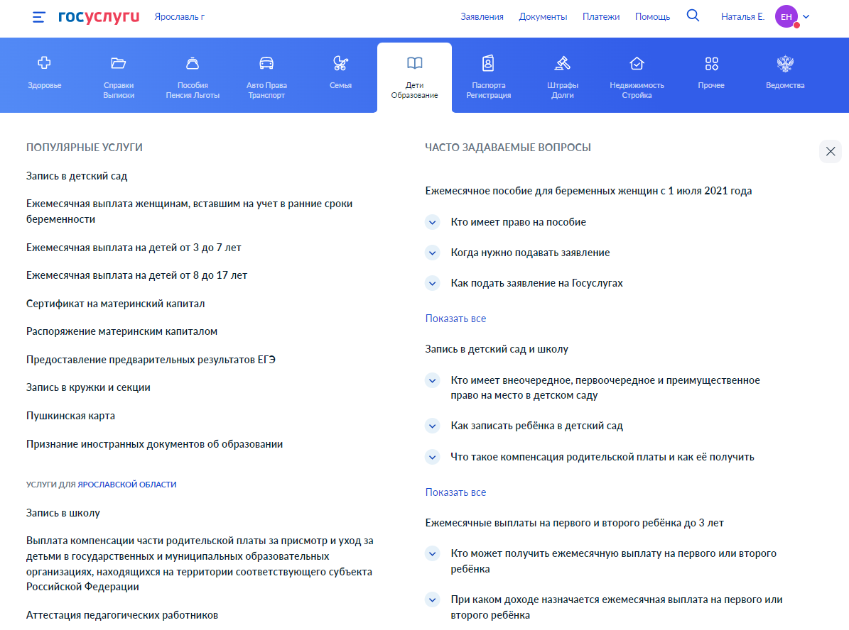
Форма услуги «Зачисление детей в муниципальные общеобразовательные учреждения (школу)

Slide 8
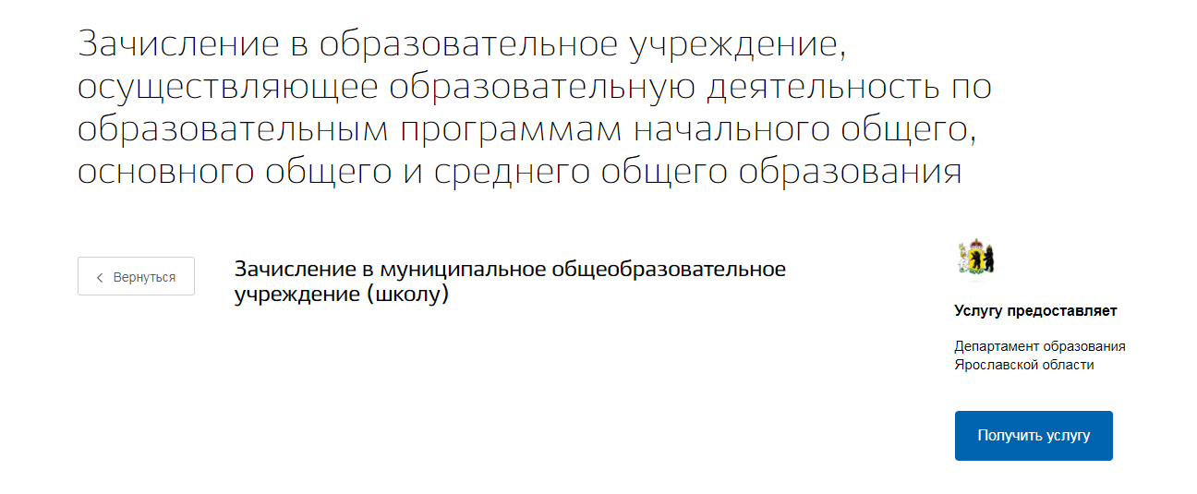
Департамент образования Ярославской области не зачисляет в организации. По вопросам зачисления ребенка необходимо обращаться к Учредителю конкретных образовательных организаций.

Slide 9
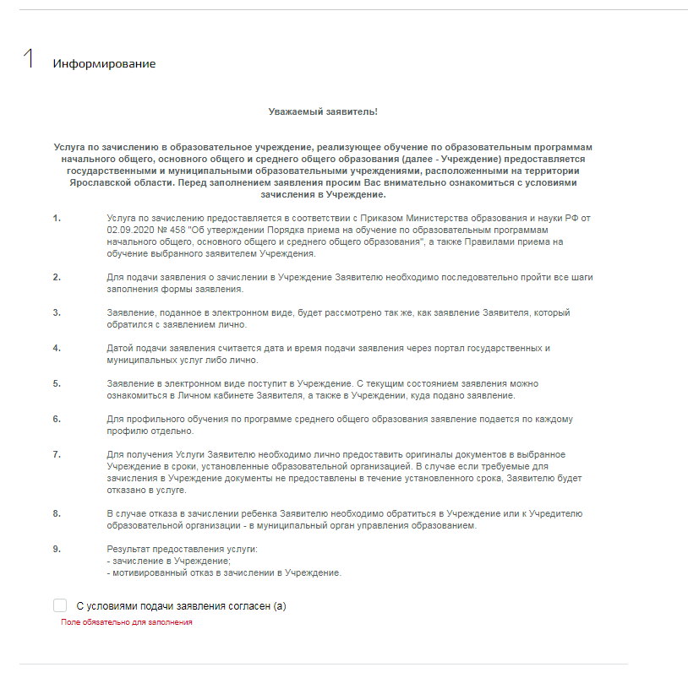
Внимательно прочитайте перед началом подачи заявления данные сообщения

Slide 10
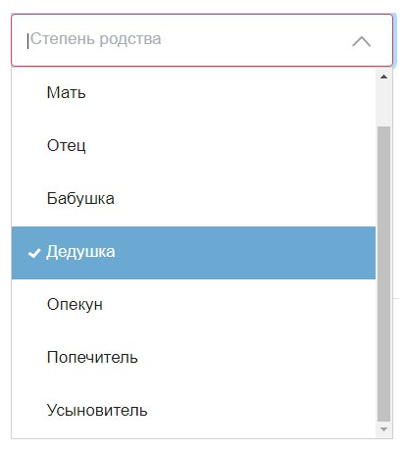
Если подается не родителями, необходимо указать реквизиты документов, подтверждающих право на осуществление данной услуги.
Также стоит учесть, что бабушки/дедушки, дяди/тёти не являются законными представителями

Slide 11
!!!! Данные о втором родителе вносятся в случае если подает заявление один родитель, а документы приносит второй

Slide 12
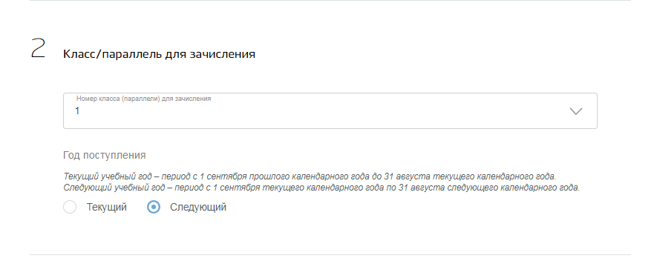
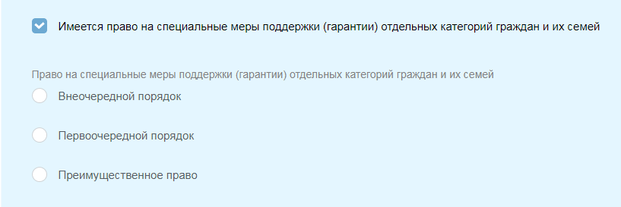
Если выбрать текущий учебный год, то школа имеет право отказать в приеме заявлений, т.к.
1 апреля стартует кампания по зачислению детей в первый класс на следующий учебный год
Льготы заявитель подтверждает при личном посещении в соответствии с пп. 10, 11 Порядка приема на обучение по образовательным программам начального общего, основного общего и среднего общего образования, утвержденного Приказом Министерства просвещения 02 сентября 2020 № 458

Slide 13
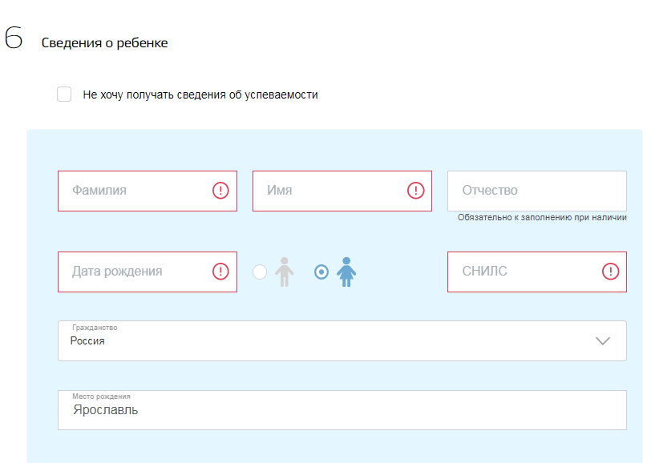
Если заявитель не нажимает галочку, то после зачисления в контингент, он автоматом получает логин и пароль от входа в РИД в ЛК

Slide 14
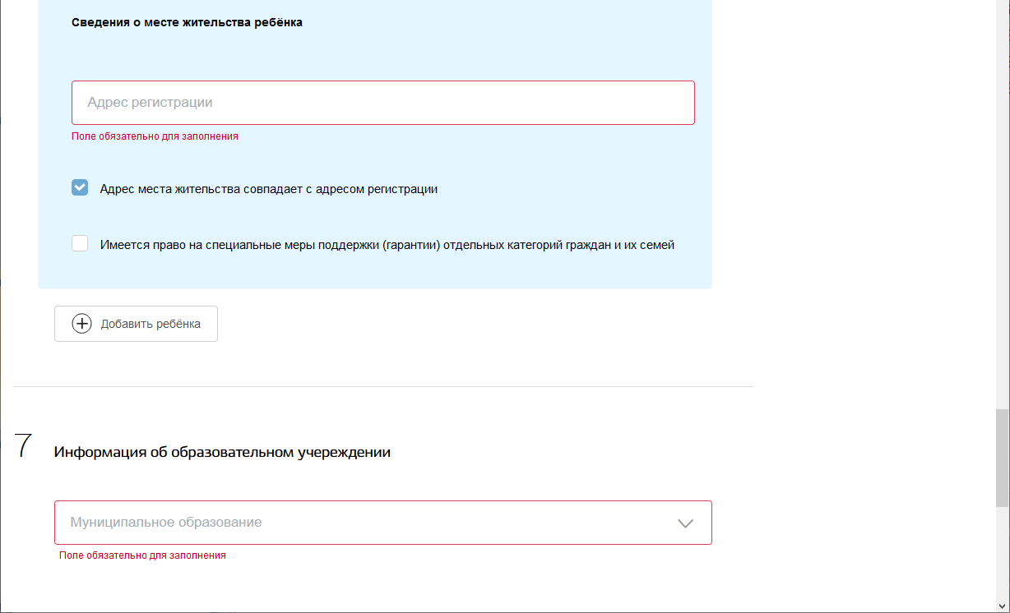
Заявитель может указать в одном заявлении несколько детей для зачисления в один класс

Slide 15
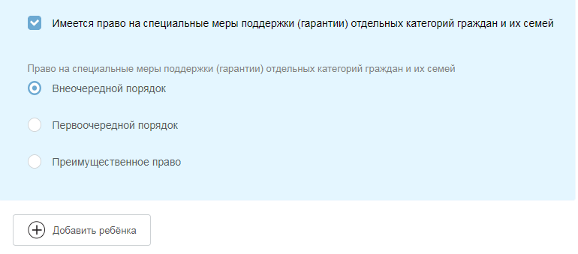

Slide 16
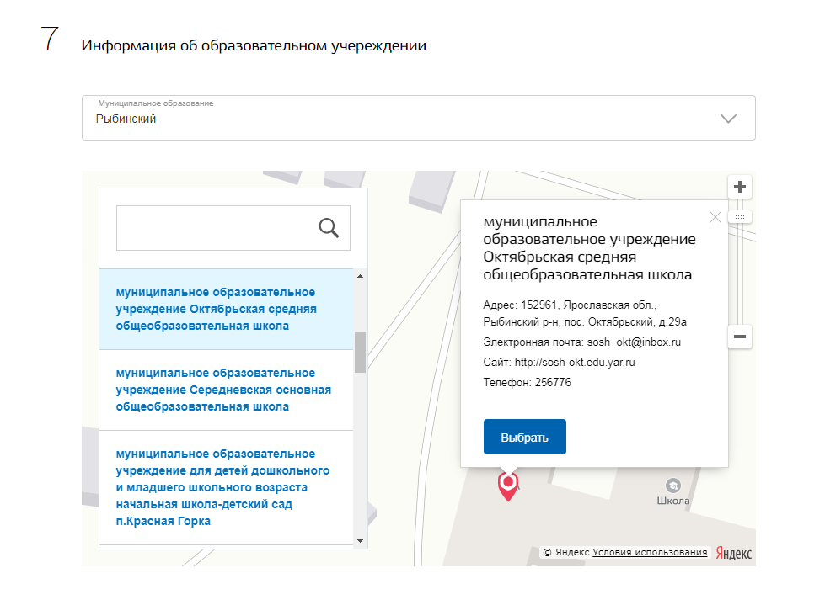

Slide 17
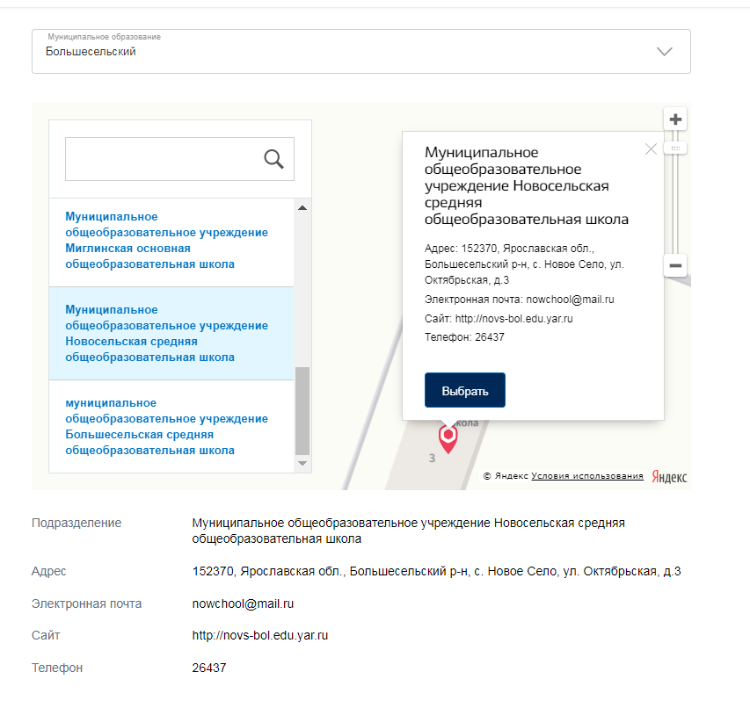

Slide 18
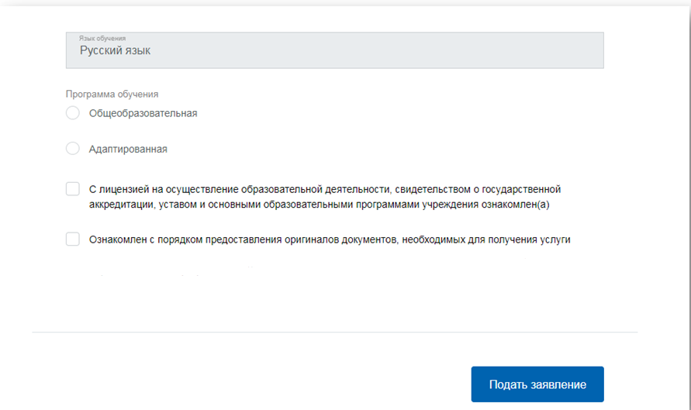

Slide 19
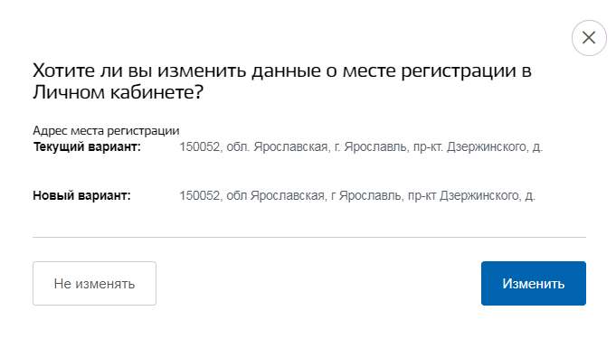
Если нажать «Изменить», то заявитель снова попадет на форму заявления,
Если нажать «Не изменять», заявление уйдет в школу

Slide 20
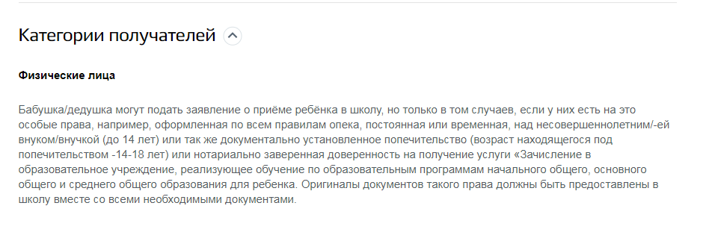
Дополнительная информация на ЕПГУ есть в разделе
на форме этой информации нет

Slide 22
Состав, последовательность и сроки выполнения процедур информационно-телекоммуникационного взаимодействия,
требования к порядку их выполнения в электронной форме
Сроки приёма заявлений на обучение в 1 класс
Для детей, проживающих на закреплённой территории, а также имеющих право на первоочередной и преимущественный прием
начинается 1 апреля и заканчивается 30 июня текущего года
приказ о приёме на обучение детей издаёт директор школы в течение 3 рабочих дней после завершения приема заявлений о приеме на обучение
Для детей, НЕ проживающих на закреплённой территории
начинается 6 июля до момента заполнения свободных мест, но не позднее 5 сентября текущего года
приказ о приёме на обучение детей издаёт директор школы в течение 5 рабочих дней после приема заявлений о приеме на обучение и представленных документов

Slide 23
Предоставление услуги состоит из следующих административных процедур:
представление (направление) заявителем заявления и(или) документов, необходимых для зачисления в ОО;
приём, регистрация, рассмотрение документов заявителя, принятие решения о зачислении (отказе в зачислении);
информирование заявителя о принятом решении.
Предоставление (направление) заявителем заявления и документов (в соответствии с Порядком приёма), необходимых для зачисления в ОО.
Заявления на прием в ОО выстраиваются в одну очередь.
Учитывается время и дата поступления заявления.

Slide 24
Заявление о приеме на обучение и документы для приема на обучение, указанные в пункте 26 Порядка, подаются одним из следующих способов:
лично в общеобразовательную организацию;
через операторов почтовой связи общего пользования заказным письмом с уведомлением о вручении;
в электронной форме (документ на бумажном носителе, преобразованный в электронную форму путем сканирования или фотографирования с обеспечением машиночитаемого распознавания его реквизитов) посредством электронной почты общеобразовательной организации;
Заявитель несет личную ответственность за данный способ предоставления документов.
с использованием ЕПГУ.

Slide 25
При обращении на ЕПГУ в информационно- телекоммуникационной сети «Интернет» Заявитель направляет заявление на зачисление следующим образом:
входит в «личный кабинет»;
выбирает услугу «зачисление в образовательное учреждение»;
выбирает интересующее его образовательное учреждение;
заполняет предложенную форму заявления о предоставлении услуги;
направляет заявление о предоставлении услуги (далее – заявление) в образовательную организацию нажатием кнопки «Отправить».

Slide 26
Основания для отказа в приеме документов:
Подано раньше положенного срока
Ребенок не зарегистрирован на закрепленной территории
Уже имеется заявление на зачисление ребенка, поданное ранее с более приоритетным временем.
Основание для отказа в зачислении:
Отсутствие свободных мест

